Slide 1
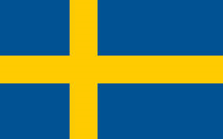
ŠVEDSKA

Slide 2
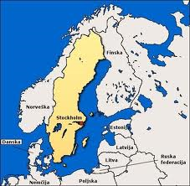
Kraljevina Švedska
Kraljevina Švedska leži v severni Evropi.
Meji na :
- Norveško
- Finsko
- Dansko
Glavno mesto je Stockholm.
Ima približno 9 mio. prebivalcev
Površina obsega prib.450.000 KM2

Slide 3
DRŽAVNI SIMBOLI

Slide 4
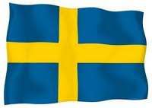
Zastava
Švedska zastava:
- je modre barve z rumenimi črtami
- zastava nima grba

Slide 5
Himna
Du gamla, Du fria
Du gamla, Du fria, Du fjällhöga nord Du tysta, Du glädjerika sköna! Jag hälsar Dig, vänaste land uppå jord, /:Din sol, Din himmel, Dina ängder gröna.:/
Du tronar på minnen från fornstora dar, då ärat Ditt namn flög över jorden. Jag vet att Du är och Du blir vad du var. /: Ja, jag vill leva jag vill dö i Norden.:
Jag städs vill dig tjäna mitt älskade land, din trohet till döden vill jag svära. Din rätt, skall jag värna, med håg och med hand, /:din fana, högt den bragderika bära.:/
Med Gud skall jag kämpa, för hem och för härd, för Sverige, den kära fosterjorden. Jag byter Dig ej, mot allt i en värld /: Nej, jag vill leva jag vill dö i Norden.:/
Ti stara, ti svobodna
Ti stara, ti svobodna, ti gorata severna dežela, v lepoto in mir naša srca vodeč! Pozdravljam te, o najlepša zemlja sveta, tvoje sonce, nebo in zelene livade, tvoje sonce, nebo in zelene livade.
Tvoj prestol počiva na spominu slavne davnine, ko tvoje ime je slovelo širom vsega sveta. Vem, da si in boš kot si bila, oh, živel in umrl bi na Severu, oh, živel in umrl bi na Severu!
Za vedno bom služil ti, ljubljena domovina, do smrti ti zvestobo bom dolgoval. Tvojo pravico bom branil z roko in glavo, tvoj prapor junaških dejanj, tvoj prapor junaških dejanj!
Z Bogom se boril bom za dom in za srečo, za Švedsko, ljubo domovino. Za nič na svetu ne bi te zamenjal, ne, živel in umrl bi na Severu, ne, živel in umrl bi na Severu!

Slide 6
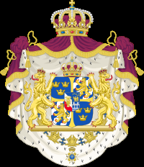
GRB
ima 2 grba
Mali grb
Veliki grb

Slide 7
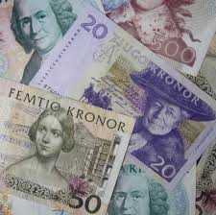
Denarna valuta
Švedska denarna valuta je krona (SEK)
1€ - 8,66 SEK (švedskih kron)

Slide 8
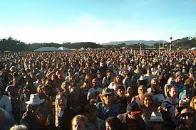
ZNANI LJUDJE

Slide 9
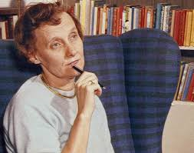
Astrid Lindgren
Rojstvo l.1907-Švedska
Smrt l. 2002-Švedska
Napisala je:Piko Nogavičko,Detektivski mojster Blomkvist, Bratec in Kljukec s strehe, , Emil iz Lonnenberge, Ronja razbojniška hči,Brata levjesrčna,Erazem in potepuh itd.
Ustanovili so nagrado po njej

Slide 10
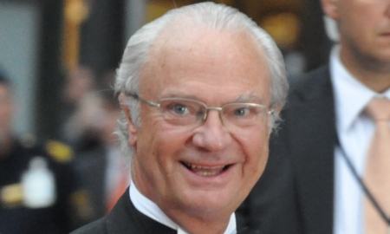
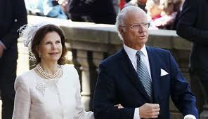
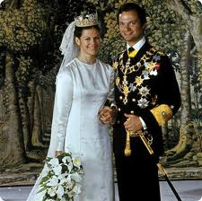
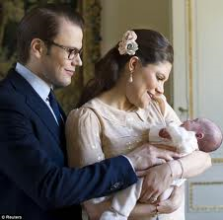
Kralj Gustav XVI in kraljevska družina
- 67-letni Carl Gustav je kralj postal leta 1973 v starosti 27 let
- princesa Victoria
- princ Danielu Westlingu,
- kraljica Silvia Sommerlath
-princesa Madeleine

Slide 11
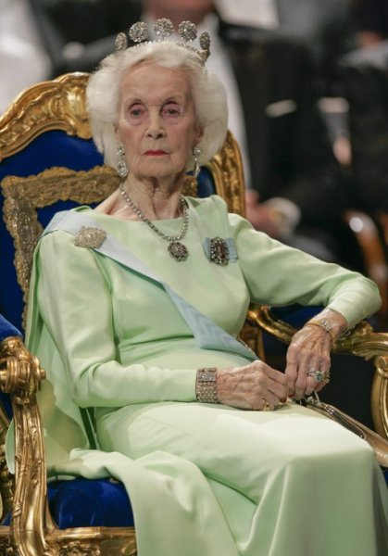
Princesa Lilian
- V starosti 97 let je 11.3.2013 umrla švedska princesa Lilian. Njena romanca z možem, princem Bertilom, je postala ena od največjih ljubezenskih zgodb na Švedskem.

Slide 12
POKRAJINE - PODNEBJE

Slide 13
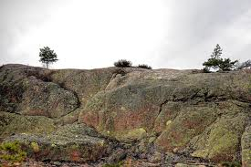
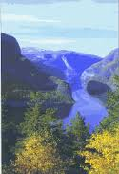
POKRAJINE
- meri 450.295km²
- se razteza 1.500 kilometrov daleč od TUNDRE
- S svojimi obširnimi gozdovi, nešteto otoki, velikimi jezeri in hitro tekočimi gorskimi rekami

Slide 14
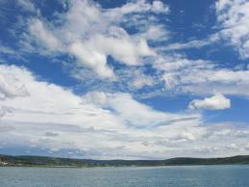
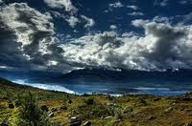
PODNEBJE
- je precej ugodno
- otok Öland - imajo veliko manj padavin
- Öland znan kot sušni otok.

Slide 15
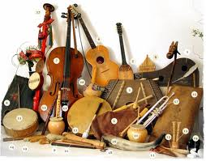
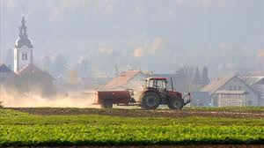
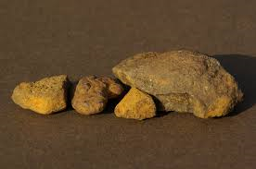
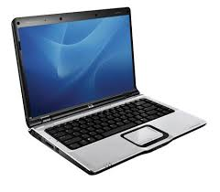
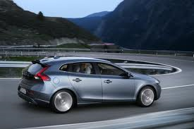
GOSPODARSTVO
-75% prebivalcev, ki se ukvarjajo se kmetijstvom.
- 3%, ki prikazuje narode preobrazbo iz kmetijske države v industrijsko državo. -Gozdovi so zelo pomembni
- Švedska glavni izvoz papirja so elektronska in računalniška oprema, glasba motorna vozila, stroji...

Slide 16
NARAVNE IN KULTURNE
ZNAMENITOSTI

Slide 17
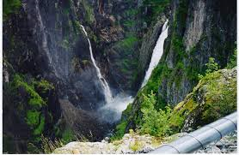
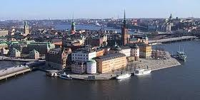
NARAVNE INKULTURNE DEDIŠČINE
Storforsen
Göteborg
Drottningholm
Gammelstad
Stockholm

Slide 18
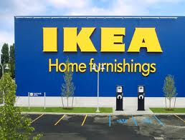
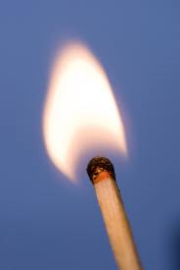
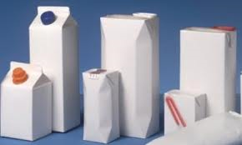
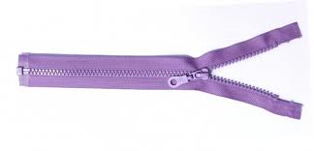
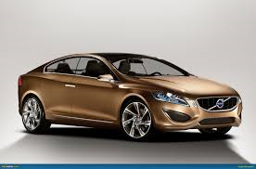
ZANIMIVOSTI
IZ ŠVEDSKE PRIHAJA:
H&M
Vžigalice
Tetrapak
IKEO (IKEA)
Zadrga
Volvo (znamka avtomobila

Slide 19
VIRI

Slide 20
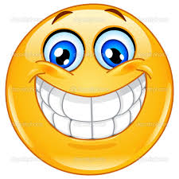
HVALA ZA
VAŠO POZORNOST

